Slide 1
화면 설계(UI 명세서)
팀 명

Slide 2
변경 이력
일자 | 버전 | 변경 내역 | 작성자

Slide 3
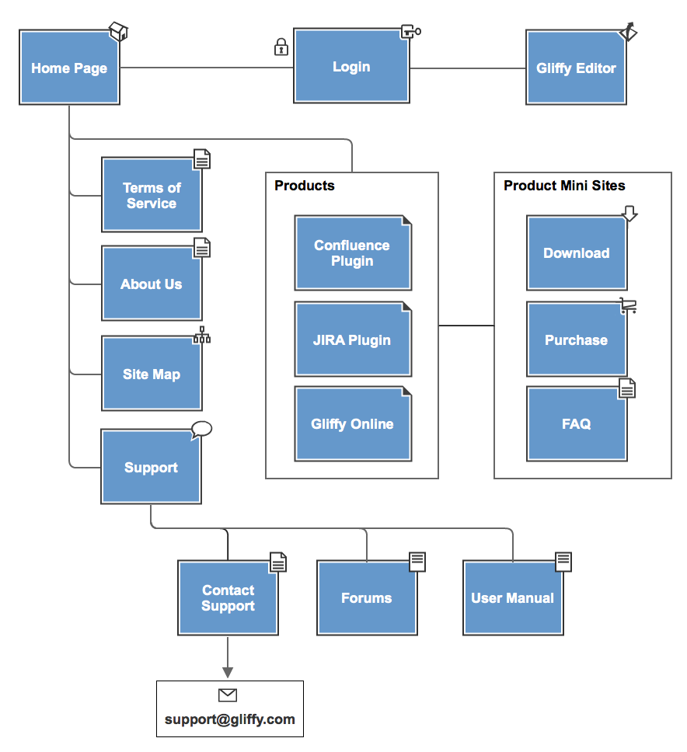
System Map
예제)

Slide 4
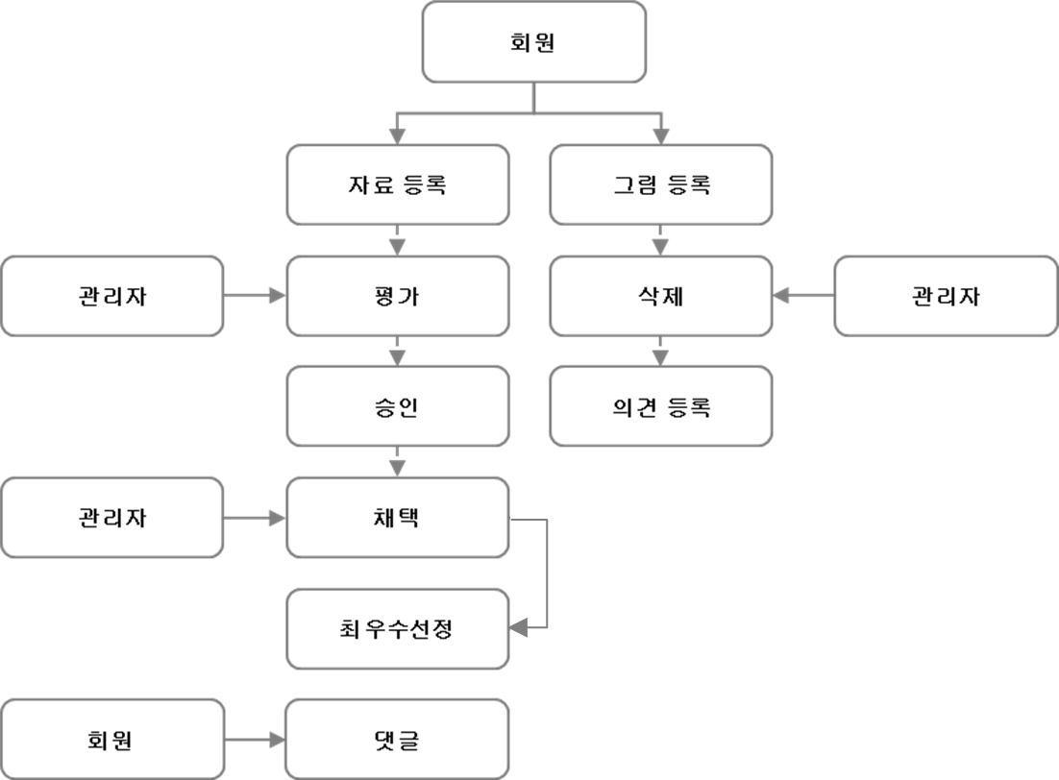
System Process 정의
예제)

Slide 5
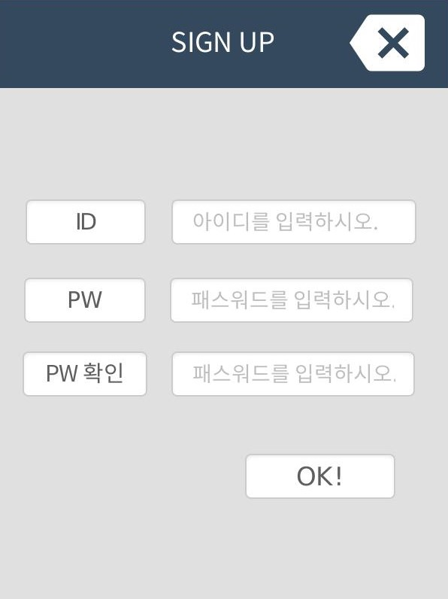
프로젝트 명 |  | 문서 명
화면 명 | 회원가입 | 화면 ID |  | 버전 | 2014.XX.XX
관련 Use Case ID
사용자의 회원 가입을 처리하는 화면이다.
화면 순서
OK 버튼을 누르면 회원 가입 완료 알림 창을 표시하고,
메인 화면으로 이동한다.
X 버튼을 누르면 메인 화면으로 이동한다.
UI 요구사항
배경색은 연한 회색(RGB값) 으로 한다.
폰트는 맑은 고딕을 사용한다.
각 항목명은 직관적으로 한다.
확인은 텍스트 영역 아래에 OK버튼을 생성하고, 취소는 오른쪽
상단에 X버튼으로 구현한다.

Slide 6
프로젝트 명 |  | 문서 명
화면 명 | 회원가입 | 화면 ID |  | 버전 | 2014.XX.XX
관련 Use Case ID
화면 입/출력 정보일람
번호 | I/O | I/O 명 | 항목 속성
1 | I/O | 아이디 입력 | Text Box
2 | I/O | 비밀번호 입력 | Text Box
3 | I/O | 비밀번호 확인 | Text Box
1
2
3

Slide 7
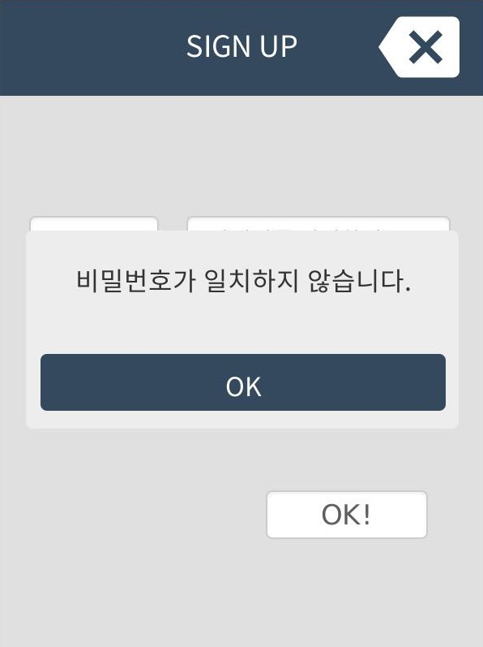
프로젝트 명 |  | 문서 명
화면 명 | 회원가입 실패 | 화면 ID |  | 버전 | 2014.XX.XX
관련 Use Case ID
사용자의 회원 가입을 처리하는 화면이다.
화면 순서
OK버튼을 누르면 다시 회원가입 창으로 돌아간다.
UI 요구사항
배경색은 연한 회색(RGB값) 으로 한다.
폰트는 맑은 고딕을 사용한다.
회원가입 실패 창의 위치는 화면 중앙으로 한다.
회원가입 실패 창의 크기는 화면의 1/3으로 한다.

Slide 8
프로젝트 명 |  | 문서 명
화면 명 | 회원가입 실패 | 화면 ID |  | 버전 | 2014.XX.XX
관련 Use Case ID
화면 입/출력 정보일람
번호 | I/O | I/O 명 | 항목 속성

Slide 9
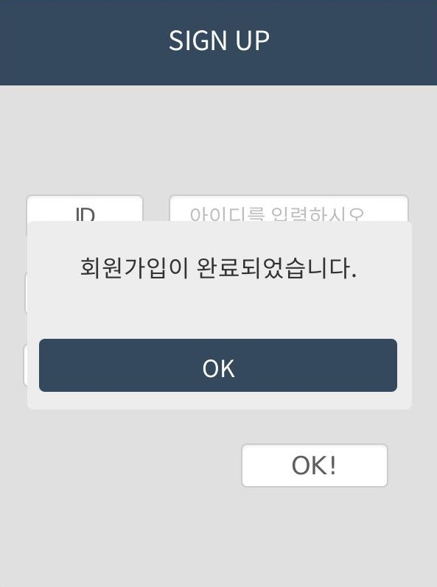
프로젝트 명 |  | 문서 명
화면 명 | 회원가입 완료 | 화면 ID |  | 버전 | 2014.XX.XX
관련 Use Case ID
사용자의 회원 가입을 처리하는 화면이다.
화면 순서
OK버튼을 누르면 다시 메인 화면으로 돌아간다.
UI 요구사항
배경색은 연한 회색(RGB값) 으로 한다.
폰트는 맑은 고딕을 사용한다.
회원가입 완료 창의 위치는 화면 중앙으로 한다.
회원가입 완료 창의 크기는 화면의 1/3으로 한다.

Slide 10
프로젝트 명 |  | 문서 명
화면 명 | 회원가입 완료 | 화면 ID |  | 버전 | 2014.XX.XX
관련 Use Case ID
화면 입/출력 정보일람
번호 | I/O | I/O 명 | 항목 속성

Slide 11
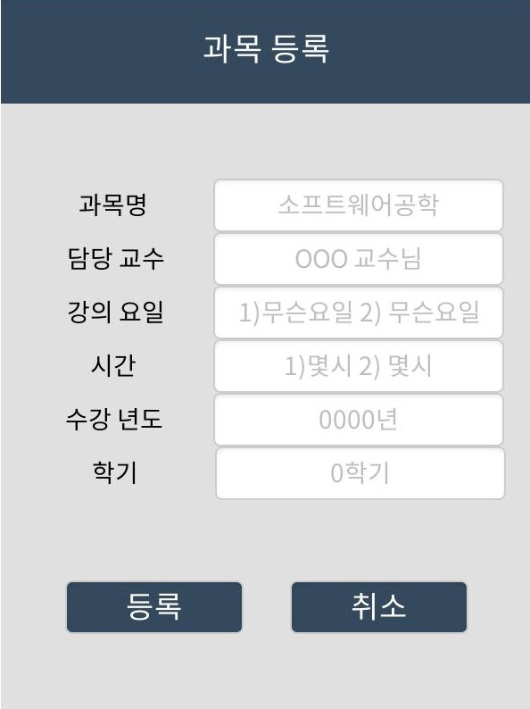
프로젝트 명 |  | 문서 명
화면 명 | 과목등록 | 화면 ID |  | 버전 | 2014.XX.XX
관련 Use Case ID
사용자가 과목을 등록하는 화면이다.
화면 순서
등록 버튼을 누르면 등록확인 창을 표시한다.
UI 요구사항
배경색은 연한 회색(RGB값) 으로 한다.
폰트는 맑은 고딕을 사용한다.
각 항목 명은 직관적으로 한다.
등록버튼과 취소버튼은 텍스트 영역 아래에 나란히 생성한다.

Slide 12
프로젝트 명 |  | 문서 명
화면 명 | 과목등록 | 화면 ID |  | 버전 | 2014.XX.XX
관련 Use Case ID
화면 입/출력 정보일람
번호 | I/O | I/O 명 | 항목 속성
1 | I/O | 과목명 입력 | Text Box
2 | I/O | 담당 교수 입력 | Text Box
3 | I/O | 강의 요일 입력 | Text Box
4 | I/O | 시간 입력 | Text Box
5 | I/O | 수강 년도 입력 | Text Box
6 | I/O | 학기 입력 | Text Box
1
2
3
4
5
6

Slide 13
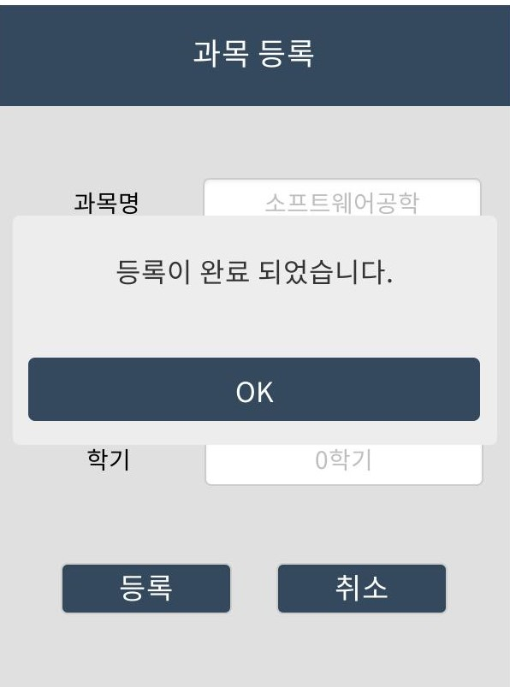
프로젝트 명 |  | 문서 명
화면 명 | 과목등록 완료 | 화면 ID |  | 버전 | 2014.XX.XX
관련 Use Case ID
사용자가 과목을 등록하는 화면이다.
화면 순서
OK버튼을 누르면 다시 메인 화면으로 돌아간다.
UI 요구사항
배경색은 연한 회색(RGB값) 으로 한다.
폰트는 맑은 고딕을 사용한다.
과목등록 완료 창의 위치는 화면 중앙으로 한다.
과목등록 완료 창의 크기는 화면의 1/3으로 한다.

Slide 14
프로젝트 명 |  | 문서 명
화면 명 | 과목등록 완료 | 화면 ID |  | 버전 | 2014.XX.XX
관련 Use Case ID
화면 입/출력 정보일람
번호 | I/O | I/O 명 | 항목 속성

